Slide 1
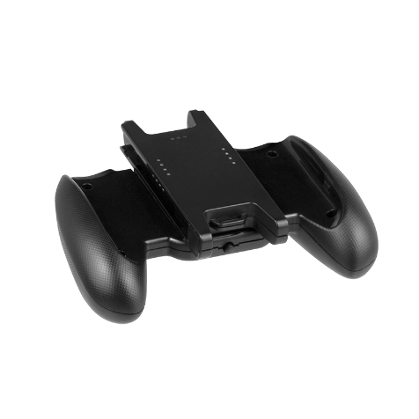
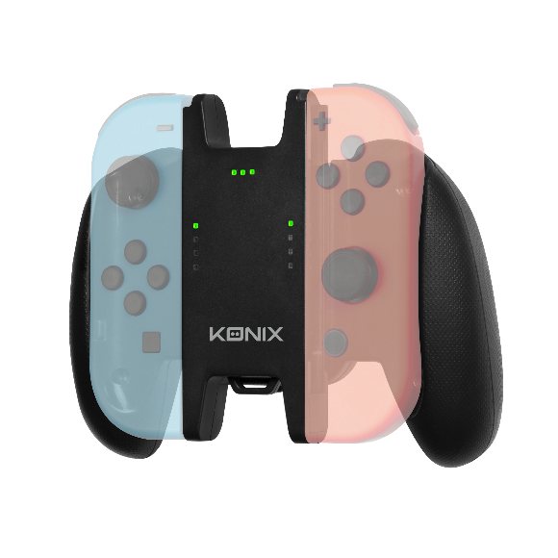
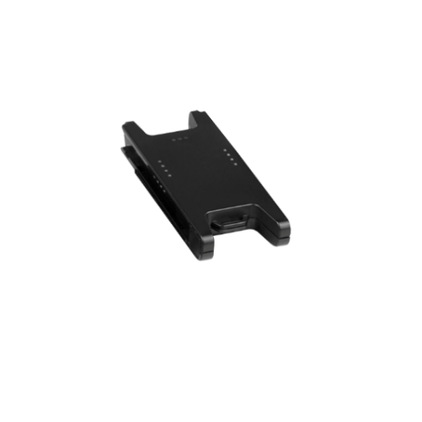
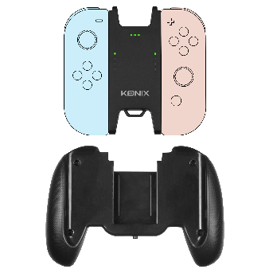
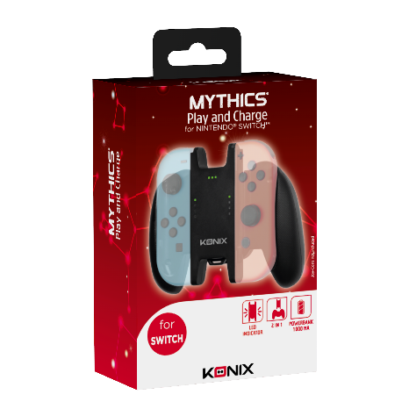
ACCESSOIRES NINTENDO SWITCH
Play and Charge
Caractéristiques techniques :
- Poignée de contrôleur avec batterie rechargeable 1000mah intégrée.
- Conception ergonomique pour une sensation de contrôleur de jeu traditionnel.
- Le mode Mini Controller vous permet de dé-clipser la batterie de la poignée.
Ref Innelec : 61881106374
Gencod : 3328170273824
Deee : 0,08 €
Prix public généralement constaté : 19,99 €
 | Poids (kg) | Longueur (mm) | Largeur (mm) | Hauteur (mm) | Quantité (pcs)
Unité
Sous PCB
Master PCB

